Slide 1
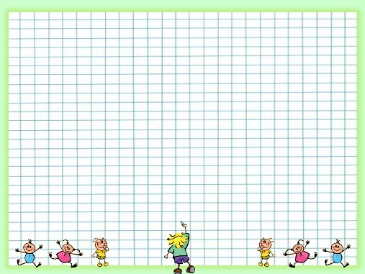
Муниципальное автономное дошкольное образовательное учреждение центр развития ребёнка – детский сад № 172 города Тюмени
МАТЕМАТИКА-
ТЕРРИТОРИЯ ТВОРЧЕСТВА
Заместитель заведующего МАДОУ д/с №172 г.Тюмени
Карпова Оксана Николаевна
Notes:
Изменения, вводимые «Законом об образовании в РФ» коснулись не только школьников и учителей, но и воспитателей и воспитанников детских садов. В новом законе четко прописаны уровни общего образования (дошкольное образование стало первым уровнем). С ведением ФГОС изменились модель дошкольного образования.

Slide 2
СИСТЕМНЫЕ ИЗМЕНЕНИЯ ДОШКОЛЬНОГО ОБРАЗОВАНИЯ
(взгляд на дошкольника)
Личностно-ориентированная модель (2018 г),
основана на требованиях к воспитательной и образовательной среде детских садов
Ключевые компетентности
школьника
?
Ключевые навыки:
Интеллектуальное развитие
Мотивация к обучению
Креативность
Самостоятельность
Уверенность в себе
Общие знания и навыки
Инициативность
Долгосрочные результаты
Компетенция – совокупность определённых знаний, умений и навыков, в которых человек должен быть осведомлён и имеет практический опыт работы.
Notes:
Основными ключевыми навыками которыми должен овладеть дошкольник: это интеллектуально развитый, креативный, самостоятельный, уверенный в себе, инициативный.
Целью детского сада и школы становятся не только знания, но и умение их добывать и ими пользоваться.
Чтобы вырастить всестороннего развитого ребенка, в первую очередь педагогу нужно постоянно заботится о том, чтобы самому не утратить любознательность, энергичность, пытливость и открытость новому. Не развивающийся педагог никогда не воспитает творческую созидательную личность.

Slide 3
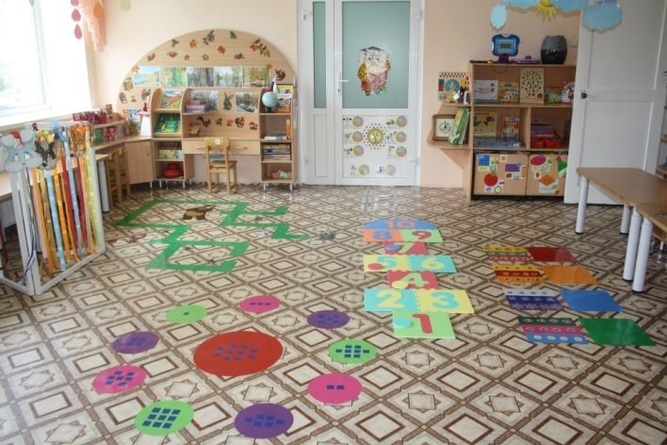
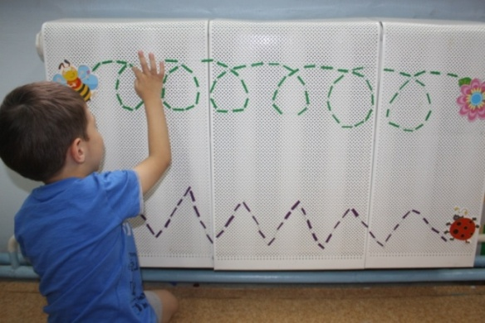
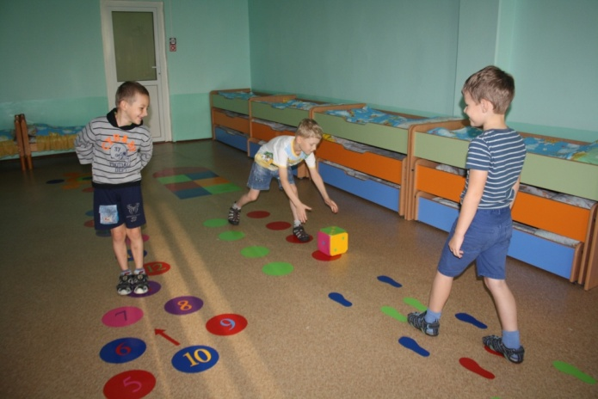
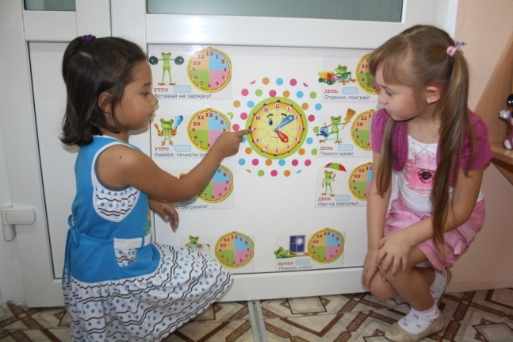
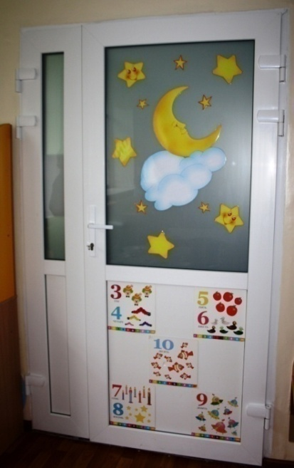
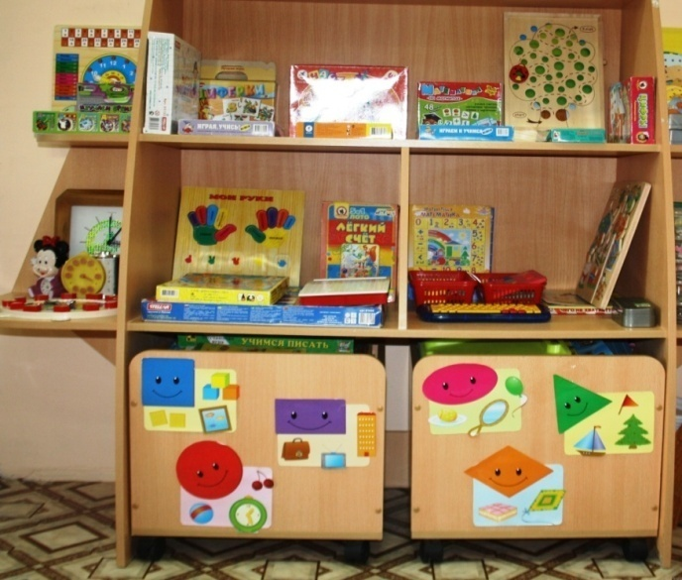
Предметно-развивающая среда
в группах по математике
Креативный подход – это, в общем и целом,
умение и желание привносить что-то свое
уникальное в любую повседневную рутину
Notes:
В связи с модернизацией дошкольного образования важной задачей дошкольных образовательных учреждений становится совершенствование образовательного процесса и повышение развивающего эффекта самостоятельной деятельности детей в предметно-развивающей среде. Ребенок не просто общается в развивающей среде, он должен чувствовать себя полноправным владельцем пространства, в котором он находится.
Проблема создания предметно-развивающей среды для математического развития детей дошкольного возраста на сегодняшний день недостаточно разработана в теории и практике дошкольного образования. Грамотно организованная среда даёт возможность неформально построить педагогический процесс, избежать монотонности, помогает ребёнку быть постоянно занятым полезным и интересным делом. Даёт дошкольнику возможность испытывать и использовать свои способности, стимулирует проявление самостоятельности, инициативности, творчества.

Slide 4
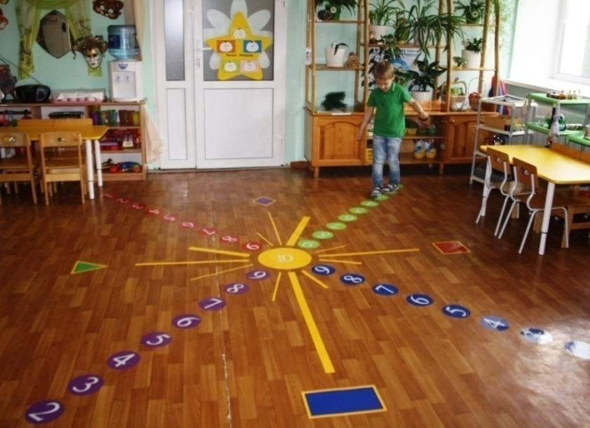
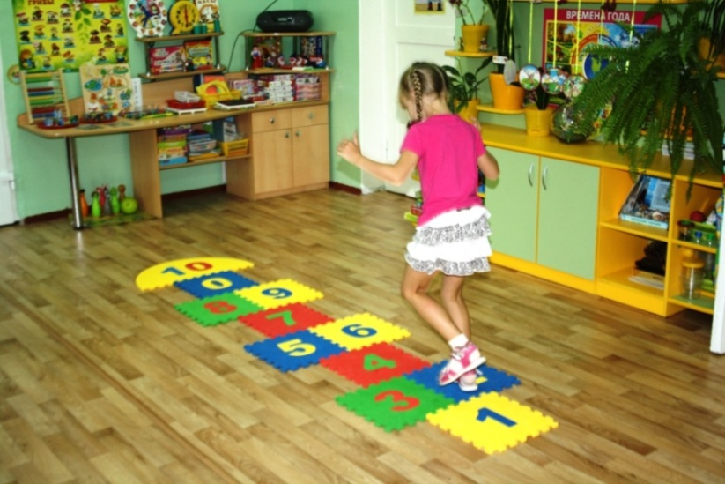
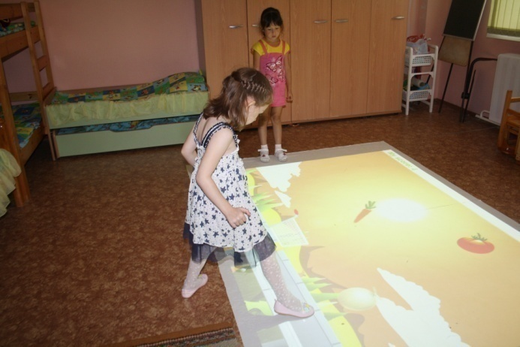
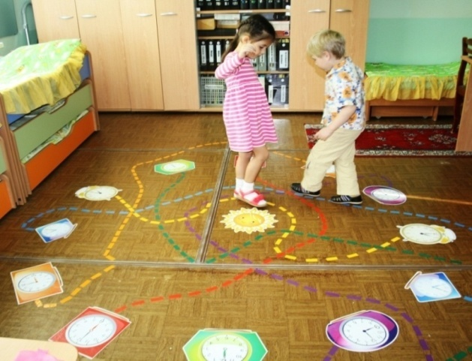
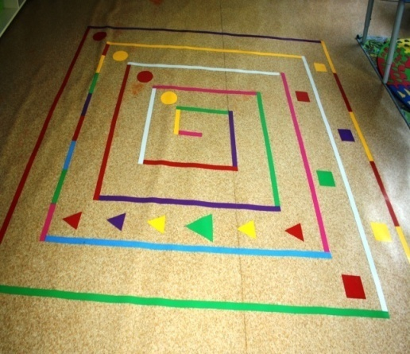
Создание условий для
двигательной активности
Классики
Лабиринты
Игровые поля
Схематические поля
Интерактивный пол
Детям легко учить математику, когда они сами управляют процессом обучения
Питер Грей
Notes:
Предметно- пространственная среда групп – обеспечивает возможность через двигательную активность детей получить, закрепить знания по ФЭМП
Дети смогут с помощью движений, перемещений по группе закрепить счет, дни недели, части суток, времена года и получить понятия о времени. Напольные методические пособия для двигательной активности детей это – классики, лабиринты, схематические и игровые поля.

Slide 5
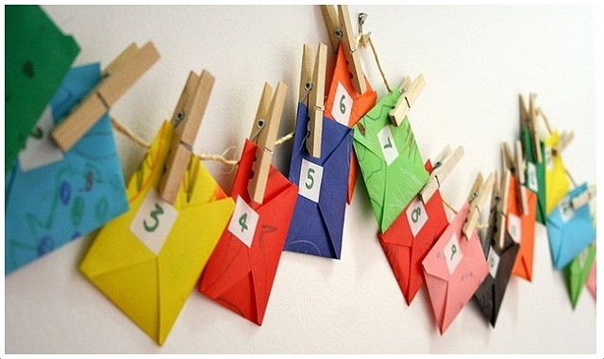
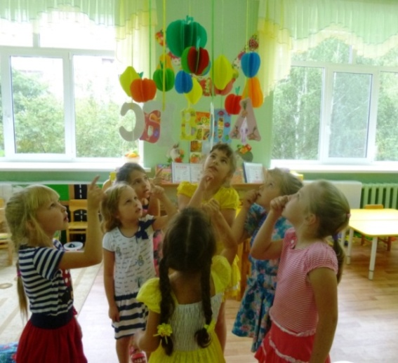
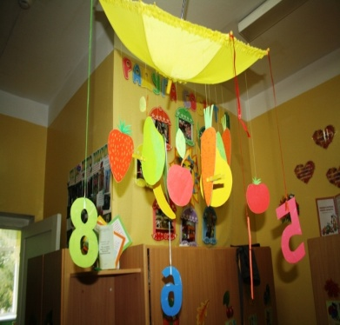
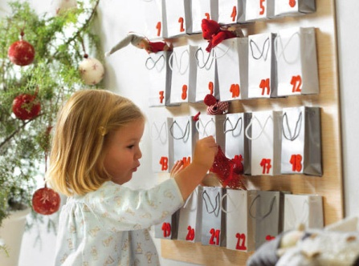
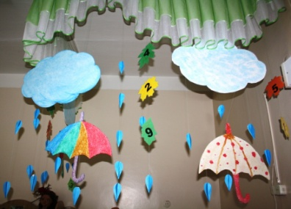
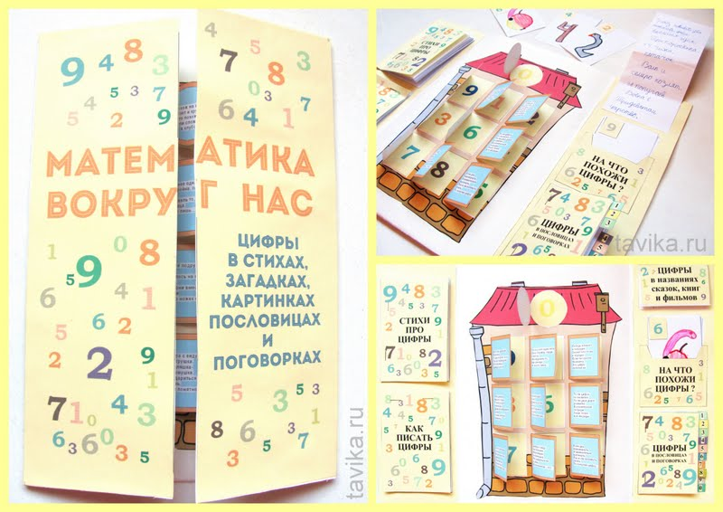
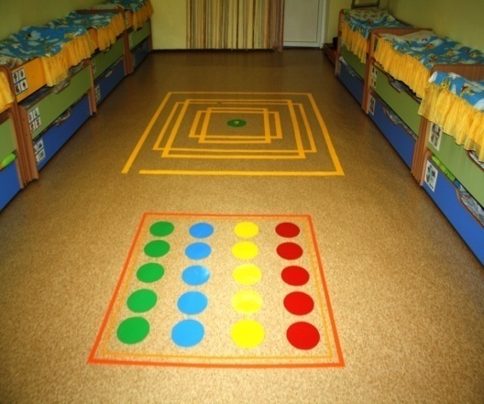
Нетрадиционный подход
Адвент-календарь
Математический мобиль
Математический лэпбук
Лучший способ изучить что-либо - это открыть самому.
Д. Пойа
Числовой Твистер
Notes:
Еще одно пособие - конструкция, характеризующиеся вариативностью и многофункциональностью, позволяющие использовать «мертвую зону» помещения, это «мобили». Мобиль - (в переводе с латинского «подвижный»). Объемные пространственные конструкции ярких цветов с подвижными и легко сменяемыми элементами можно использовать по-разному, не только для математических целей, в зависимости от темы недели. Привлекая внимание детей, они способствуют развитию зрительной и двигательной активности.

Slide 6
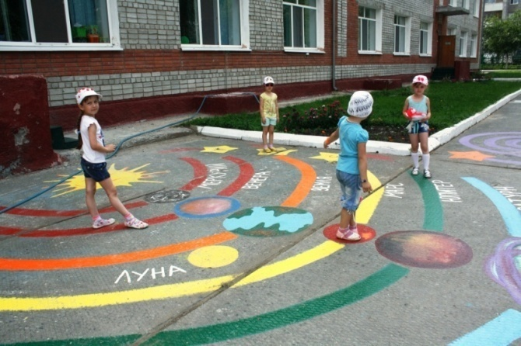
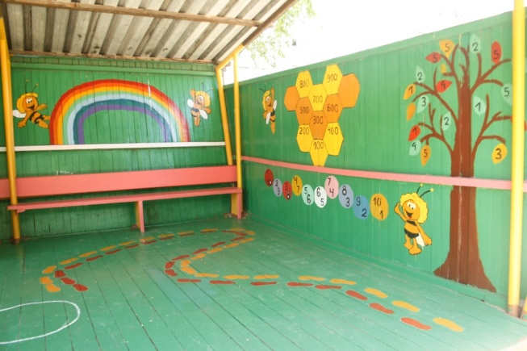
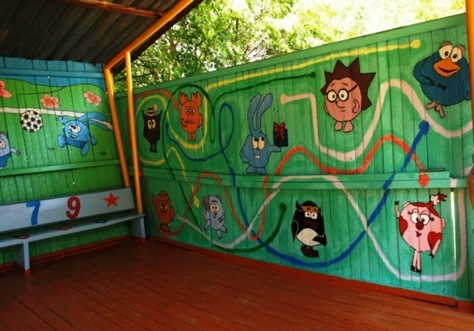
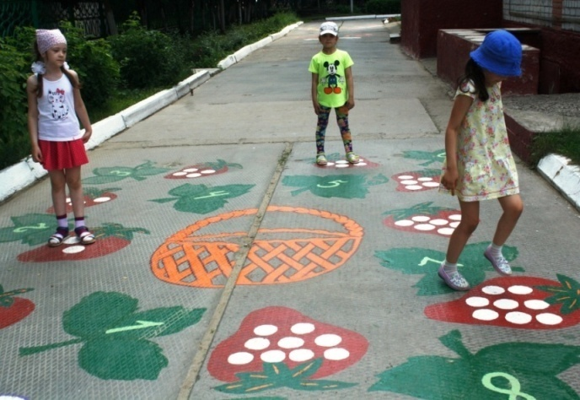
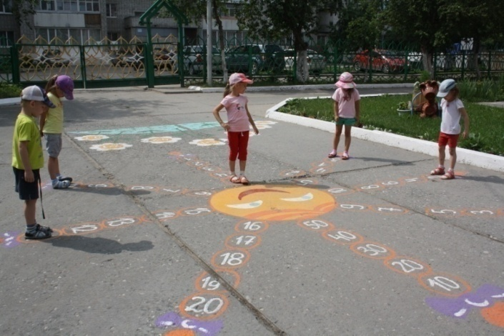
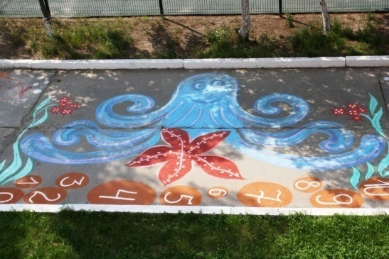
Двигайся и познавай!
Математика вокруг нас!
Notes:
Оформление прогулочных участков. Летом дети закрепляют полученные знания в течение года на улице в игровой обстановке.

Slide 7
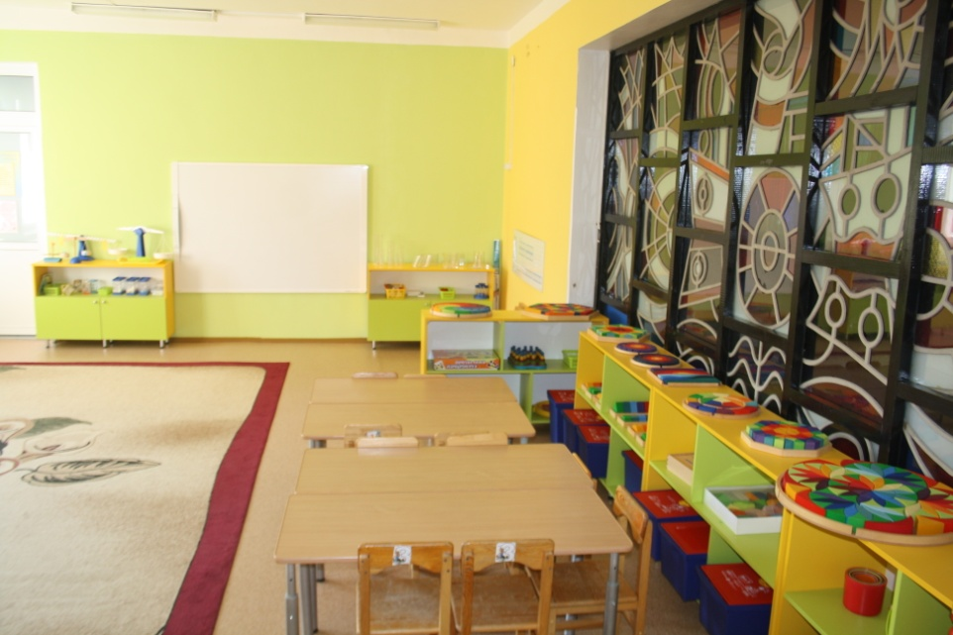
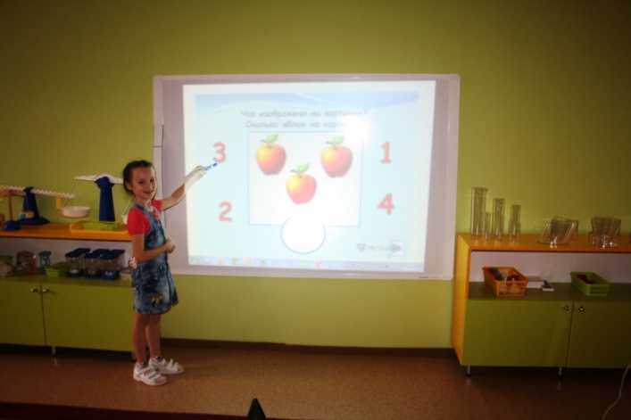
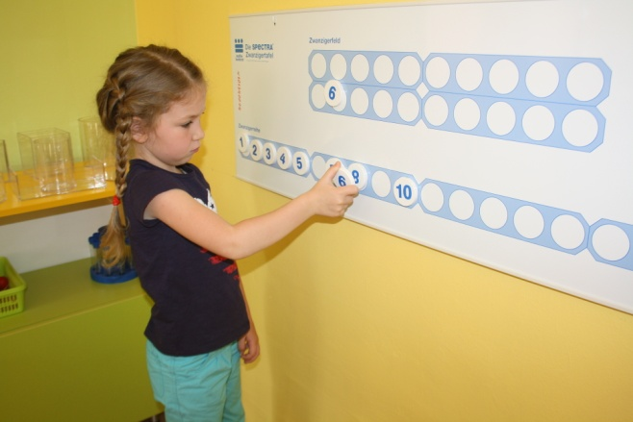
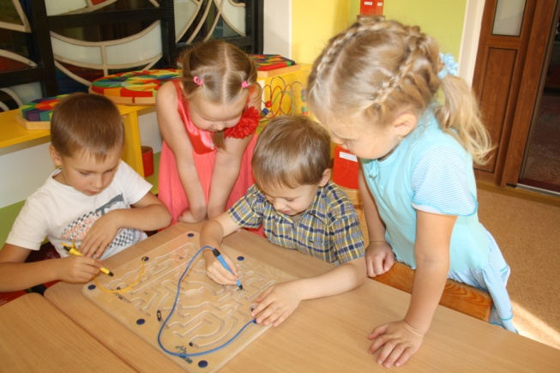
Игровая математическая комната
Блоки Дьенеша
Палочки Кюизенера
Кубики Никитина
Конструктор Шатти
Головоломки «Пифагор»
«Пентамино»
Цветные орнаменты
Notes:
Наш детский сад является федеральной площадкой по развитию математических способностей детей, создана «Математическая игровая комната» в которой находиться яркое, красочное экологическое чистое, развивающие оборудование. Такое оборудование наилучшим образом позволяет педагогам реализовывать поставленные ФГОС дошкольного образования задачи.
Необходимо организовывать образовательную деятельность так, чтобы ребенок играл, развивался и обучался одновременно. Этому как раз и способствует целенаправленно организованная предметно-развивающая среда. Современное развивающие оборудование дает педагогу возможность проводить время с детьми более живо и интересно.
Педагоги в работе с детьми используют развивающие игры….... почти все игры, направлены на решение многих математических задач. К ним можно возвращаться неоднократно, помогая детям усвоить новый материал и закрепить пройденный или просто поиграть.

Slide 8
СПАСИБО ЗА ВНИМАНИЕ!
Кто с детских лет занимается математикой, тот развивает внимание, тренирует свой мозг, свою волю, воспитывает настойчивость и упорство в достижении цели
А. Маркушевич
Notes:
Уважаемы коллеги! Поздравляю Вас с началом учебного года. Желаю успехов в нашем непростом благородном деле!

